Slide 1

31.PHÓ TỪ
~중에서 가장/
제일, 에서 가장/
제일

Slide 2
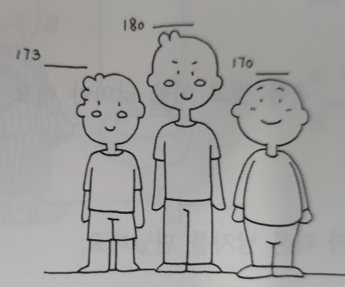
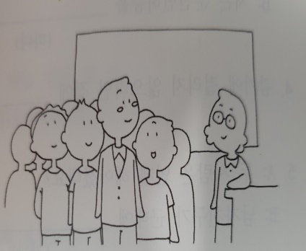
① Ý NGHĨA:
‘중에서 가장/제일’và‘에서 가장/제일’ Trên hết trong bất kì cái nào . nhất
마이씨, 응언씨, 쯔엉씨 중 응언씨가 제일 커요.
우리반에서 쯔엉씨가 제일 커요
Trong ba bạn Mai, Ngân, Trường thì Ngân là người to cao nhất. Bạn Trường là người cao nhất lớp tôi

Slide 3
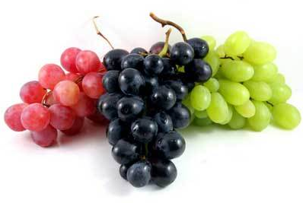
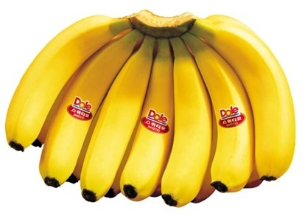
ⓐ Nhất trong các loại, các thành viên
· 과일 중에서 포도를 제일 좋아해요.
Trong các loại trái Cây tôi thích nhất là Nho
· 바나나, 딸기, 사과 중에서 바나나를 가장 좋아해요.
Trong ba loại Trái Cây Táo, dâu tây, chuối tôi thích nhất là Chuối.
. 이 영화는 내가 본 영화 중에서 제일 재미 있어요.
Phim này hay nhất so với các bộ phim mà tôi đã từng xem

Slide 4
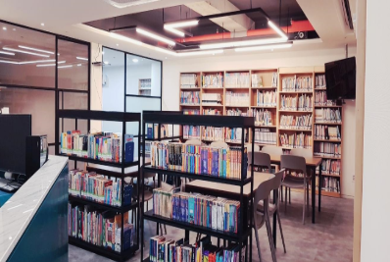
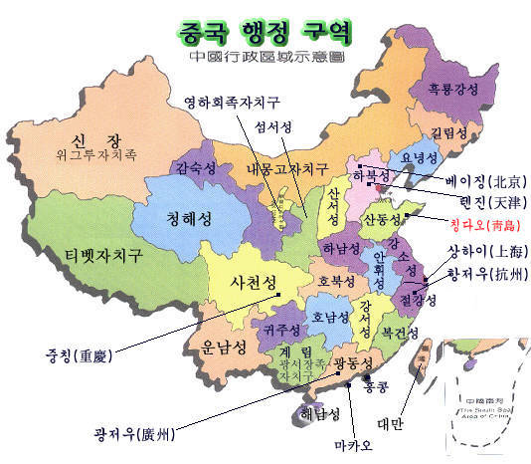
ⓑ Nhất trong các vùng, tổ Chức, Tập Thể
· 왕명 씨가 우리 반에서 가장 잘 생겼습니다.
Anh Wang Minh là người đẹp trai nhất lớp tôi.
· 우리 학교에서 가장 큰 건물은 도서관입니다.
Tòa nhà lớn nhất trong Trường chúng tôi là Thư Viện.
. 세계에서 인구가 가장 많은 나라는 중국입니다.
Trung Quốc là Nước đông dân nhất Thế Giới.

Slide 5

LUYỆN TẬP1:Hãy áp dụng ‘에서 가장/제일’và
‘중에서 가장/제일’ để hoàn thành những câu sau đây.
에서
서울(에서, 중에서) 가장 큰 시장은 남대문시장입니다.
Chợ Namdaemun là chợ lớn nhất Seoul
2. 한국 음식(에서, 중에서) 어떤 음식을 제일 좋아해요?
Bạn thích nhất món nào trong ẩm thực Hàn Quốc?
3. 유학생들(에서, 중에서) 누가 한국어를 제일 잘해요?
Tong các bạn du học sinh ai là người nói tiếng Hàn giỏi nhất
4. 꽃(에서, 중에서) 장미가 제일 예뻐요.
Hoa Hồng là loài hoa đẹp nhất trong các loài Hoa.
중에서
중에서
중에서

Slide 6
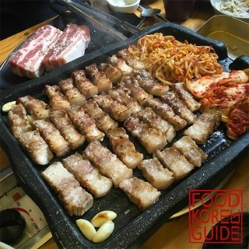
LUYỆN TẬP 2. ‘중에서 가장/제일’, ‘에서 제일/가장’을 사용해서 대화를 완성하세요.
가: 오늘 우리 반 누가 빨리 왔어요?
Hôm nay ai là người đến sớm nhất lớp mình?
나: 왕명 씨가 제일 빨리 왔어요.
Bạn WangMinh là người đến sớm nhất lớp mình.
2. 가: 한국 음식 뭘 잘 드세요?
Trong các món ăn của Hàn thì bạn thích món gì?
나: 삼겹살을 좋아해요.
Tôi thích nhất món thịt Ba Chỉ
3. 가: 한국어가 영어 어려워요?
Tiếng Hàn khó hơn tiếng Anh có phải không?
나: 네. 저는 그래요. Vâng tôi nghĩ như vậy.
에서
가장
중에서
가장
보다 더

